Slide 1
Консультация на тему: Влияние пальчиковой гимнастики на умственное развитие ребёнка
Воспитатель: Ханахмедова Л.Т.

Slide 2
Ум ребенка находится на кончиках его пальцев»
В. Сухомлинский
Эти выводы не случайны. Действительно, рука имеет большое «представительство» в коре головного мозга, поэтому пальчиковая гимнастика имеет большое значение для развития ребенка.
Игры с пальчиками развивает не только ловкость и точность рук, но и мозг ребенка, стимулируют творческие способности, фантазию, речь. Влияют на пальцевую пластику, руки становятся послушными, что помогает ребенку в выполнении мелких движений, необходимых в рисовании, а в будущем и при письме. Установлено, что уровень умственного развития находится в прямой зависимости от степени сформированности тонких движений пальцев рук.

Slide 3
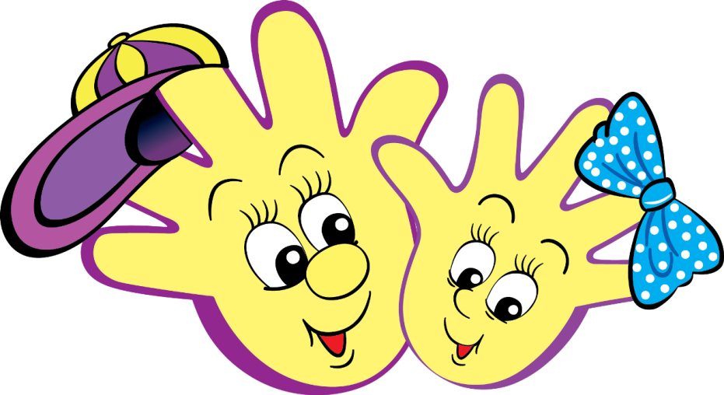
Актуальность
Актуальность данной проблемы обусловлена тем, что на сегодняшний день проблема умственного развития оставляет желать лучшего ( Например: число детей, имеющих речевые нарушения увеличилось: если в 50-х годах ХХ века было около 17% детей с речевыми нарушениями, то в начале 21 века их стало 68% ).
Таким образом, вопрос умственного развития детей имеет огромную социальную значимость.

Slide 4
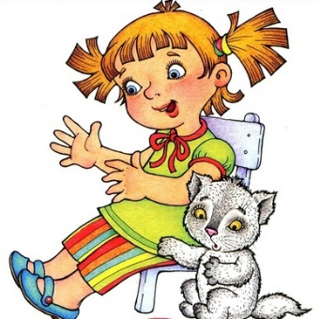
Уровень развития мелкой пальцевой моторики и координации движений рук –
один из показателей интеллектуального развития и, следовательно, готовности к обучению в школе. Ребенок, имеющий высокий уровень развития мелкой моторики, умеет логически рассуждать, у него достаточно хорошо развиты внимание и память, связная речь.
Конечно пока ребенок мал, не следует требовать от него слишком многого.
Давайте вместе учить и развивать его в игровой форме.

Slide 5
Пальчиковые игры и упражнения – уникальное средство для развития речи.
Педиатры и психологи считают, что психомоторные процессы развития речи напрямую зависят от развития мелкой моторики. Разучивание текстов с использованием «пальчиковой» гимнастики стимулирует развитие мышления, внимания, воображения. Ребенок лучше запоминает стихотворные тексты, его речь делается более точной и выразительной.
Доказано, что чем сильнее и подвижнее пальчики рук малыша, тем увереннее познает кроха окружающий мир, осваивает его премудрости. Разумеется, сила, ловкость, активность приходят к маленьким пальчикам не сами по себе, это – результат их повседневной тренировки. И чем раньше такие тренировки начнутся, тем быстрее будут «умнеть» пальчики! Как же тренировать команду из десяти маленьких, пока еще очень слабых и не всегда послушных учеников? Есть ли средство, позволяющее делать это легко и непринужденно? Да, такое средство есть. И просто удивительно, насколько оно «пожилое» - проверенное временем, уникальное, незаменимое.
Это – пальчиковые игры!

Slide 6
ВЛИЯНИЕ ПАЛЬЧИКОВОЙ ГИМНАСТИКИ НА УМСТВЕННОЕ РАЗВИТИЕ РЕБЕНКА
Движения пальцев и кистей рук имеют особое развивающее воздействие. Влияние мануальных (ручных) действий на развитие мозга человека было известно еще до нашей эры в Китае. Игра с участием рук и пальцев приводит в гармоничное отношение тело и разум, поддерживает мозговые системы в оптимальном состоянии. Массаж большого пальца повышает функциональную активность головного мозга, массаж указательного пальца положительно воздействует на состояние желудка, среднего – на кишечник, безымянного – на печень и почки, мизинца – на сердце. В Японии широко используют упражнения для ладоней и пальцев – с грецкими орехами. Прекрасное оздоравливающе и тонизирующее действие оказывает перекатывание между ладонями восьмигранного карандаша. Талантом нашей народной педагогики созданы игры « Ладушки », « Сорока-белобока », « Коза рогатая ».

Slide 7
Пальчиковые игры – это,
Как правило, инсценировка детских стихов. Они хорошо развивают произвольное внимание, координацию и мелкую моторику, которая тесно связана с речью и мышлением, подготовкой к письму. До тех пор пока движения пальцев не станут свободными, развития речи и мышления добиться не удастся. В коре головного мозга отделы, отвечающие за тонкую ручную моторику и артикуляцию, находятся рядом и тесно связаны. Рука в процессе роста развивается раньше, и ее развитие как бы подталкивает формирование речи. Следовательно, тренируя тонкую ручную моторику у ребенка, мы стимулируем его речь. А благодаря пальчиковым играм кисти приобретают хорошую подвижность, гибкость, исчезает скованность движений. Разучивая тексты с гимнастикой, малыш не только станет лучше говорить, но и разовьет воображение и память. Кроме того, подобные занятия помогают развить творческие способности детей.

Slide 8
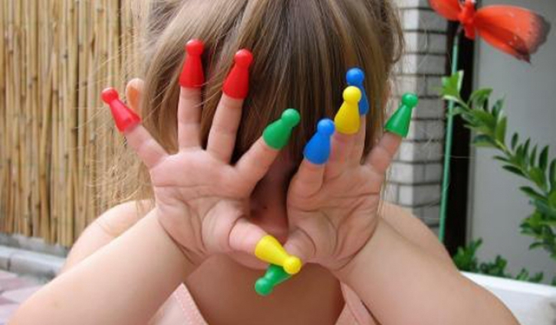
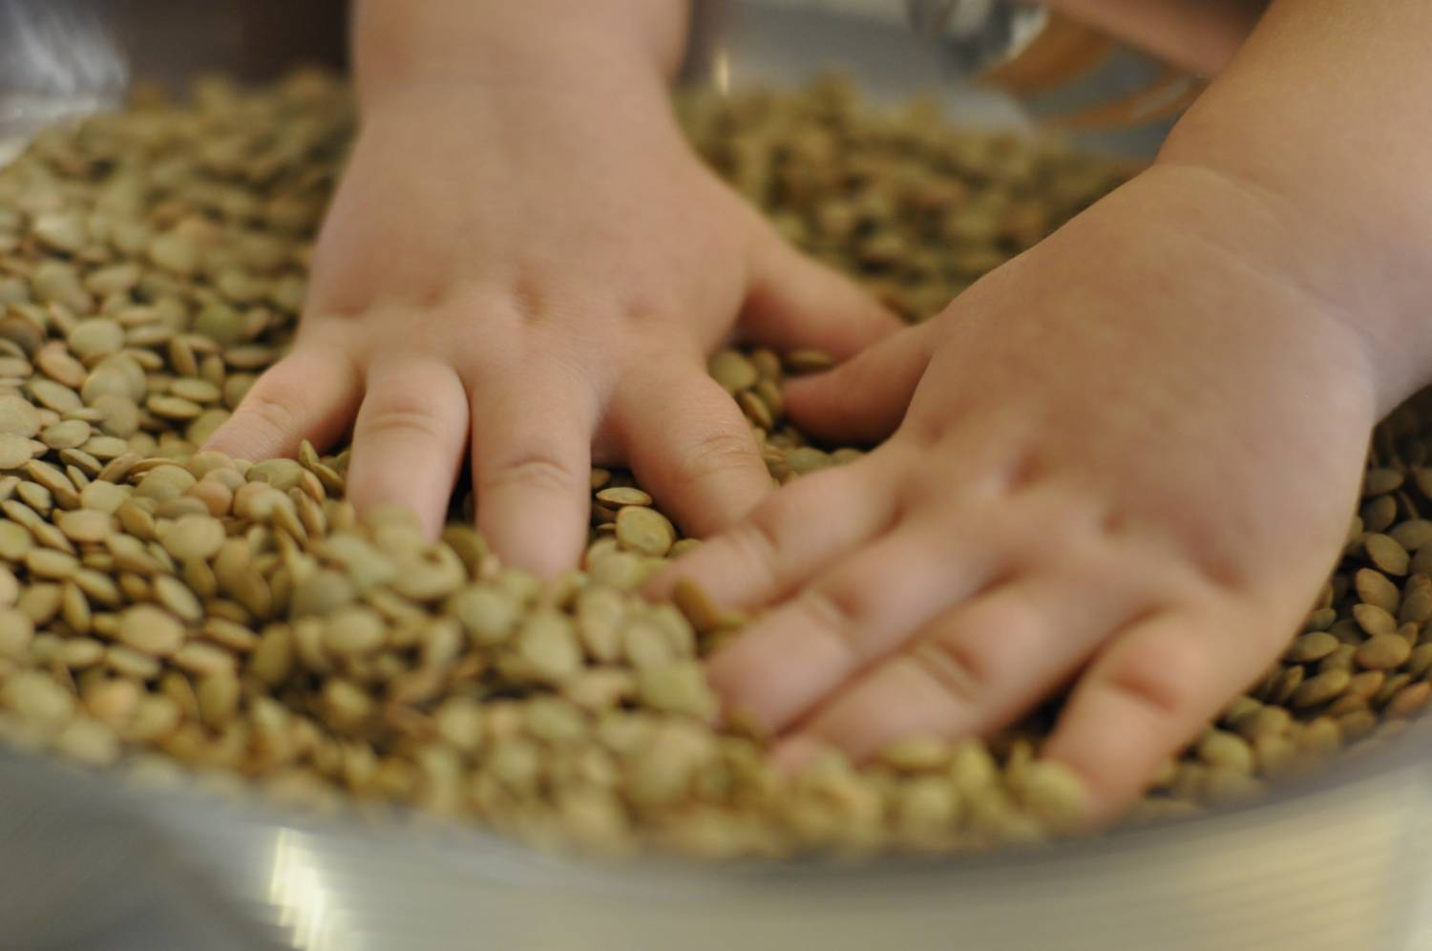
Виды пальчиковых игр
Пальчиковые Игры с предметами

Slide 9
Активные пальчиковые игры с стихотворным сопровождением

Slide 10
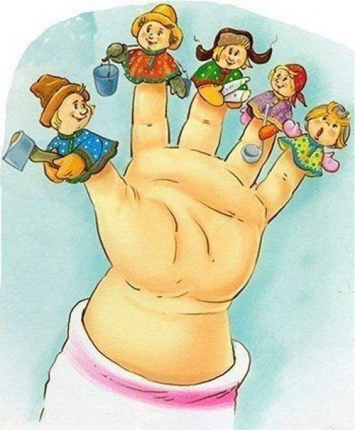
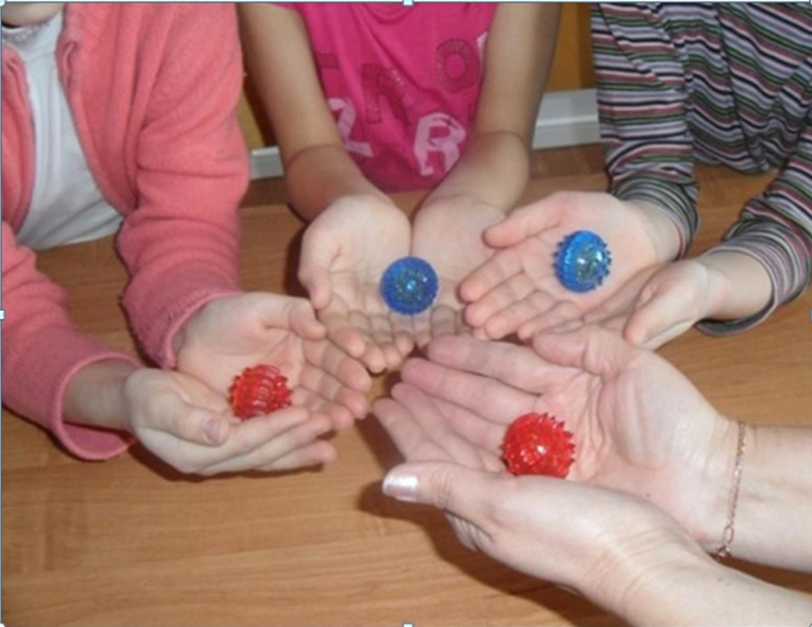
пальчиковые игры с элементами самомассажа

Slide 11
Однако пальчиковые игры – это прежде всего веселые занятия, а уж потом развитие и обучение.

